Slide 1

Mini Swarm robots
Grado en Ingeniería Informática Trabajo Fin de Grado
Autor: Luis José Llamas Pérez
Director: Asier Ruperto Marzo Pérez
Co-Director: Josu Irisarri Erviti
Pamplona, 19/01/2023
1

Slide 2
¿Qué es la inteligencia colectiva?
“Collective intelligence is a form of universally distributed intelligence, constantly enhanced, coordinated in real time, and resulting in the effective mobilization of skills” Pierre Lévy “Collective Intelligence: Mankind’s Emerging World in Cyberspace” (1994)
“La inteligencia colectiva es una forma de inteligencia distribuida universalmente, constantemente mejorada, coordinada en tiempo real, y que resulta en la movilización efectiva de habilidades.”
2

Slide 3
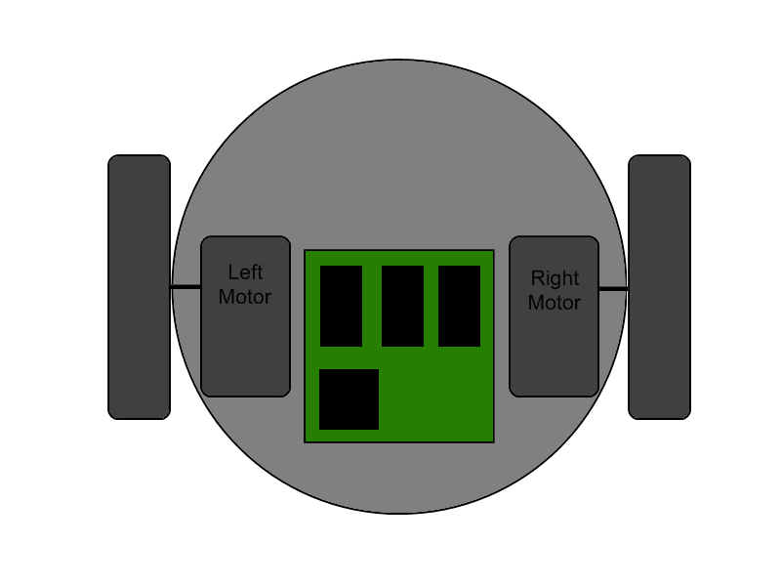


¿Qué tipos de implementación hay?
Centralizada
Jerárquica
Descentralizada
Híbrida
3

Slide 4
La inteligencia colectiva…
¿Qué ventajas ofrece?
¿Qué problemas tiene?
Diseño escalable
Flexibilidad
Redundancia
Cubrir grandes áreas
Difícil de implementar
Muchas variables
Coste
Difícil de replicar
4

Slide 5
¿Cómo podemos solucionarlo?
¿Qué problemas tiene?
Solución
Difícil de implementar
Muchas variables
Coste
Difícil de replicar
Software escalable
Enfocar
Componentes de bajo coste
Hardware/Software accesible
5

Slide 6


Objetivos
Material accesible.
Software ampliable y modificable.
Arquitectura de Sistema centralizado.
Sistema comunicación Wifi UDP.
Crear dos robots con distintos componentes.
Control movimiento de los robots.
6

Slide 7




Software
TDD (Desarrollo guiado por pruebas)
Inyección de dependencias
Movimiento
Multihilo
Simulador
7

Slide 8
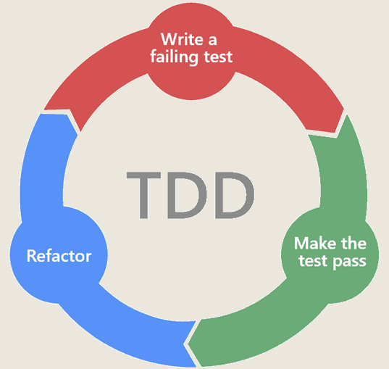
TDD (Desarrollo guiado por pruebas)
8

Slide 9
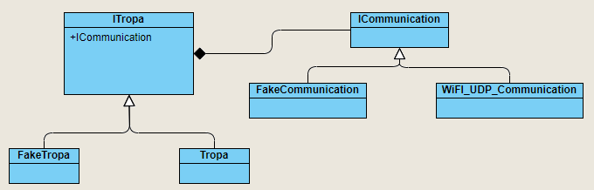
Inyección de Dependencias
9

Slide 10
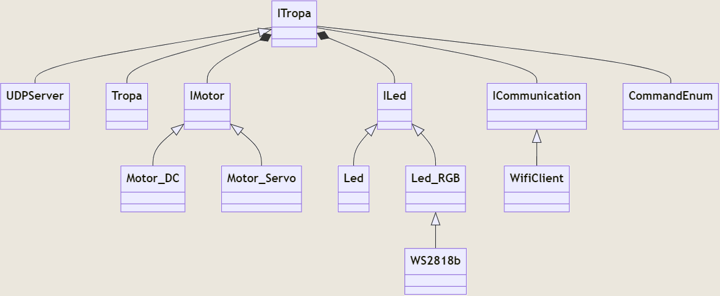
Diagrama de clases del Robot
10

Slide 11
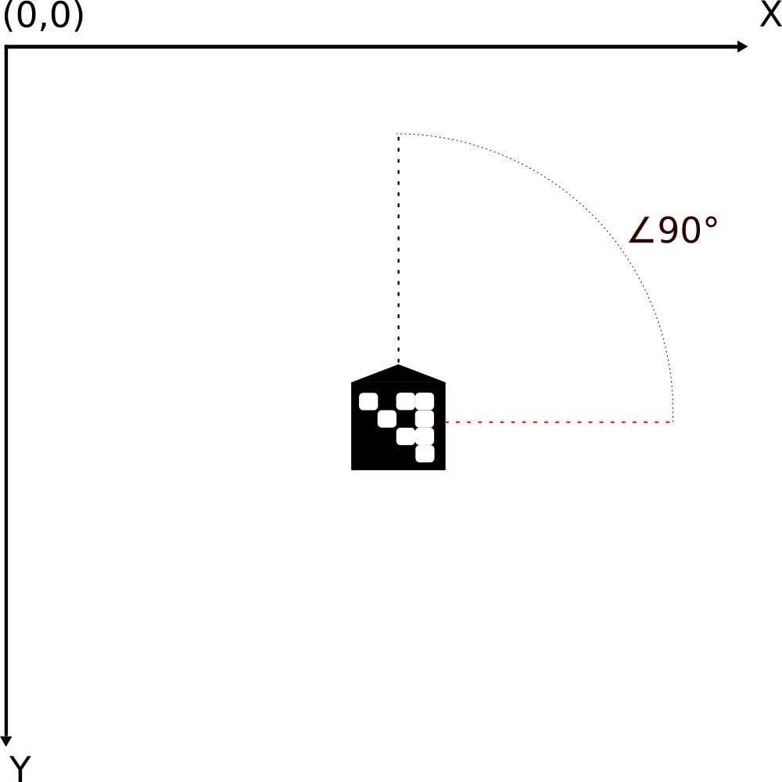
Movimiento
11

Slide 12
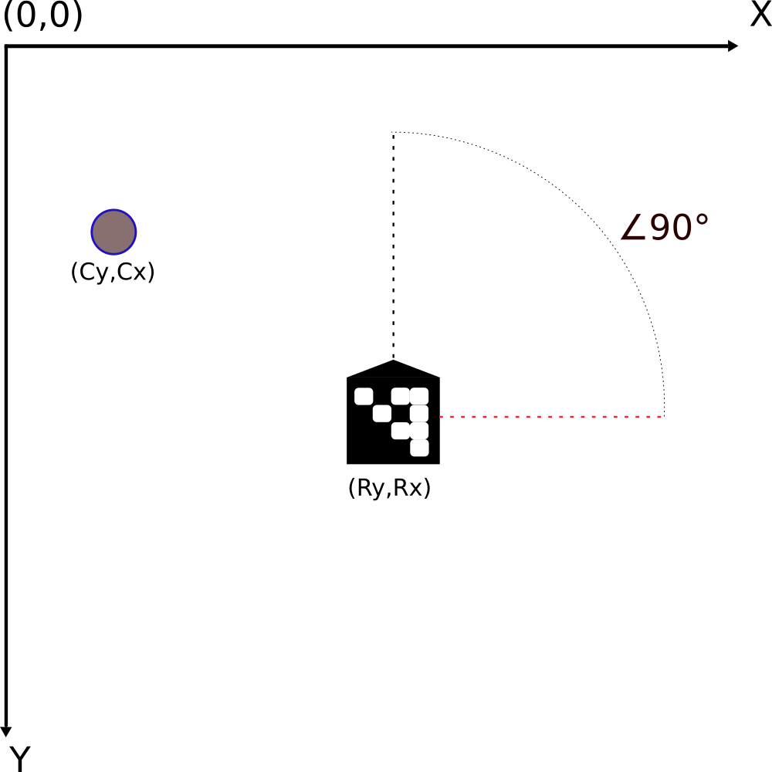
Movimiento
12

Slide 13
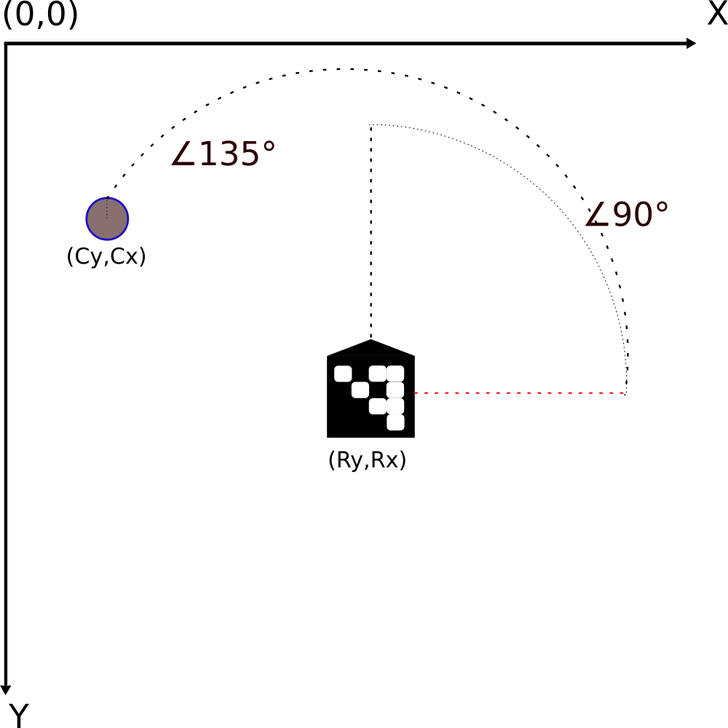
Movimiento
13

Slide 14
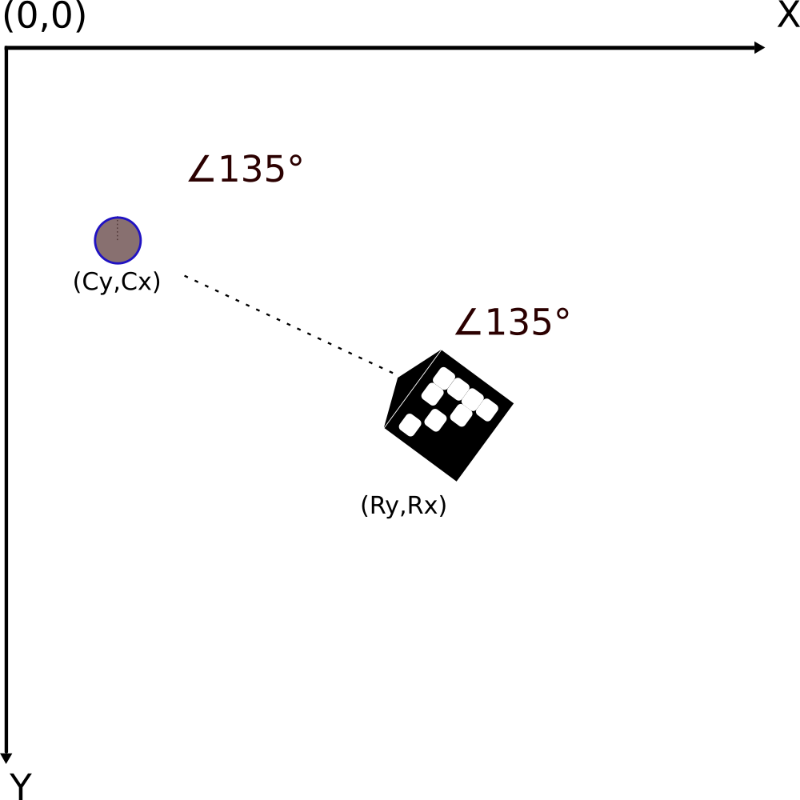
Movimiento
14

Slide 15
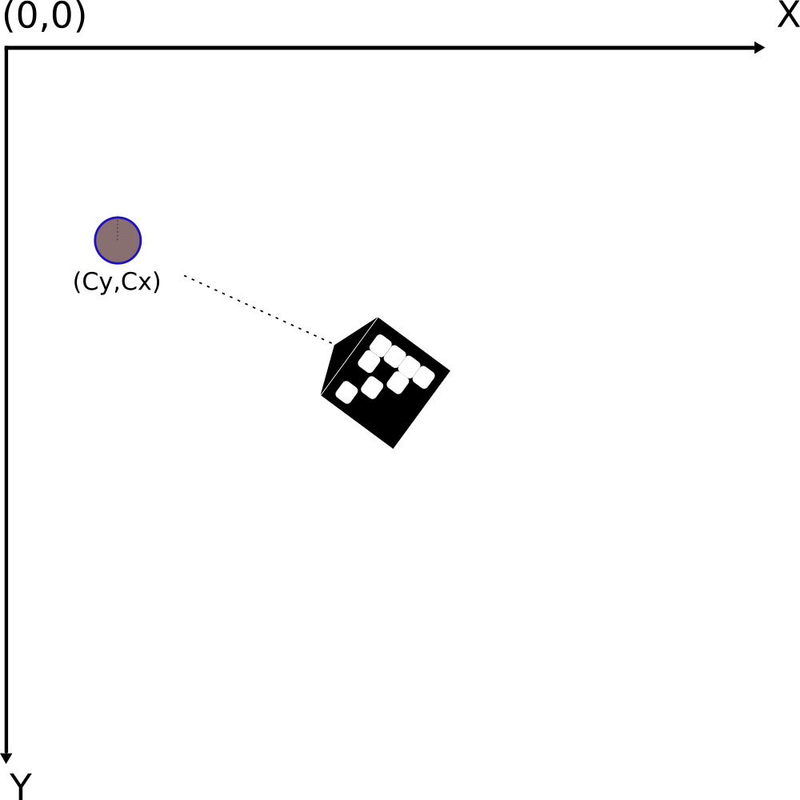
Movimiento
15

Slide 16
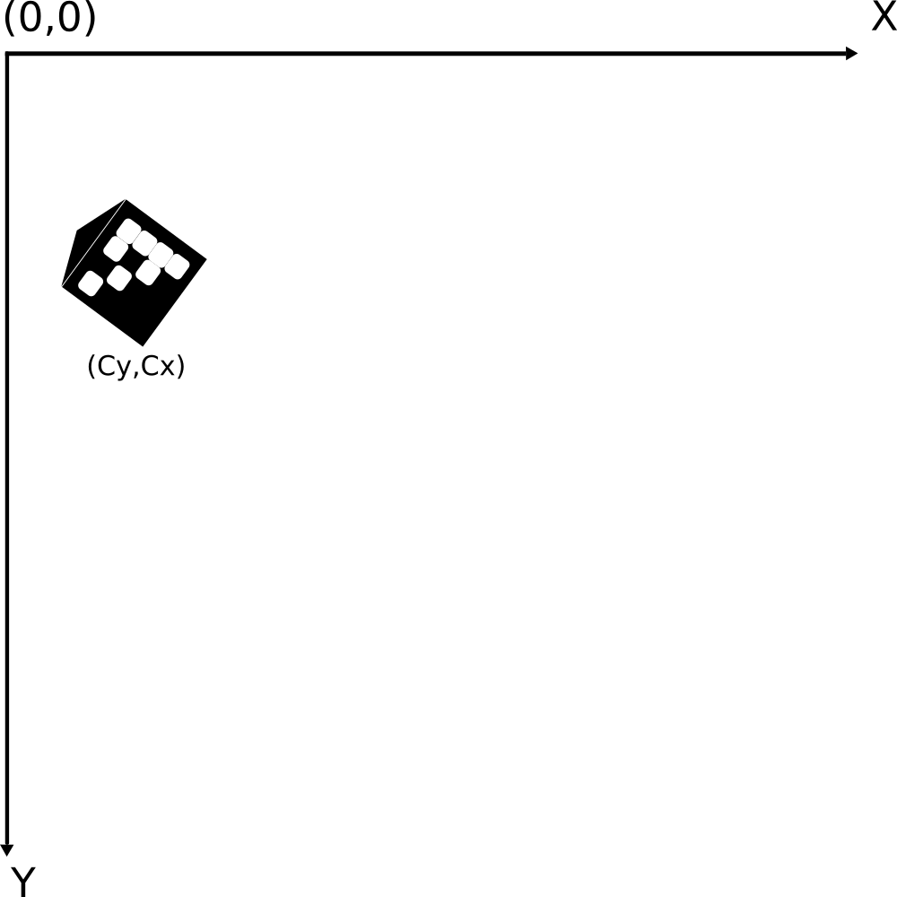
Movimiento
16

Slide 17
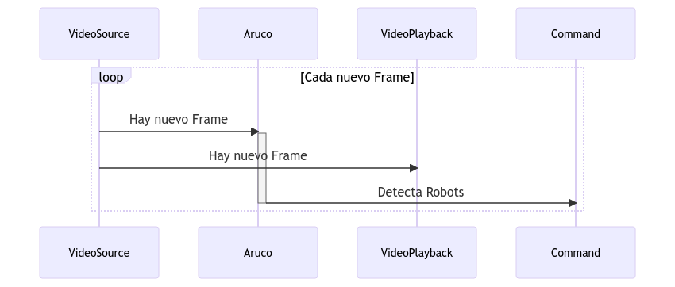
Multihilo
17

Slide 18
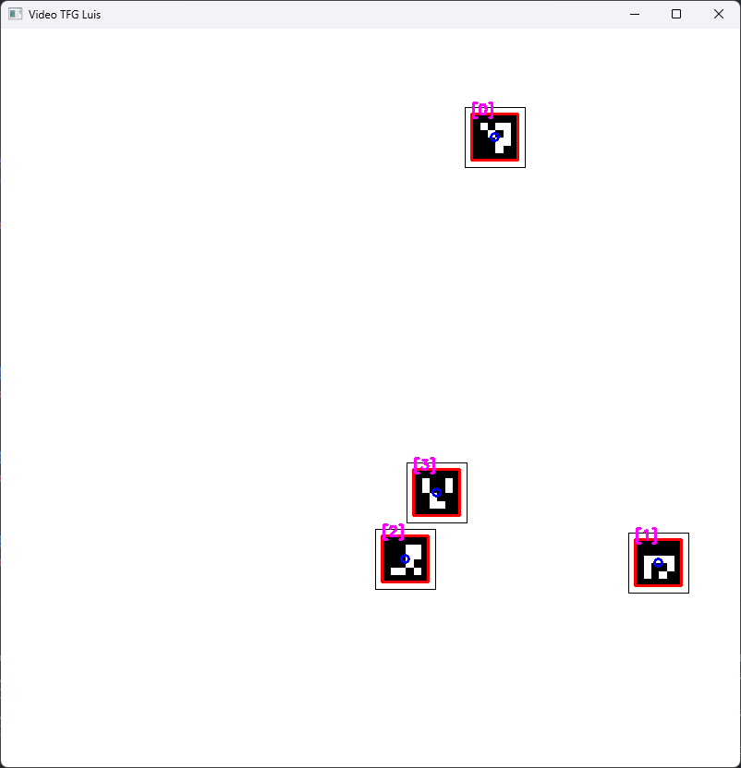
Simulador
18

Slide 19
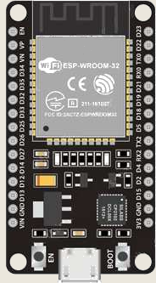
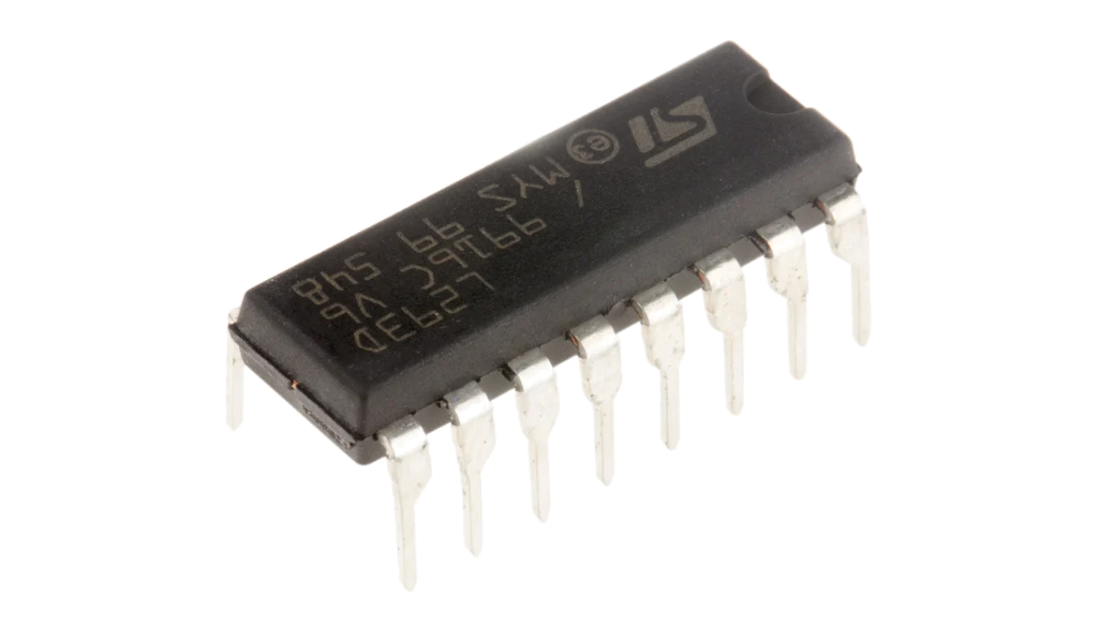
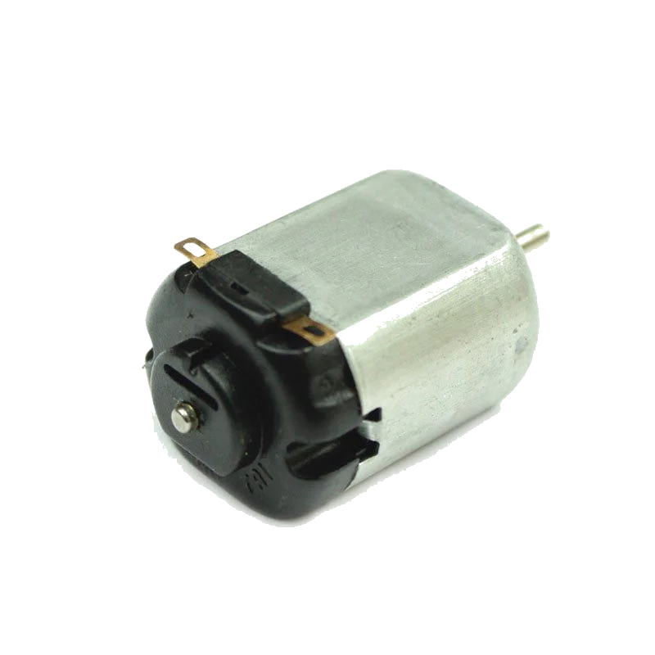
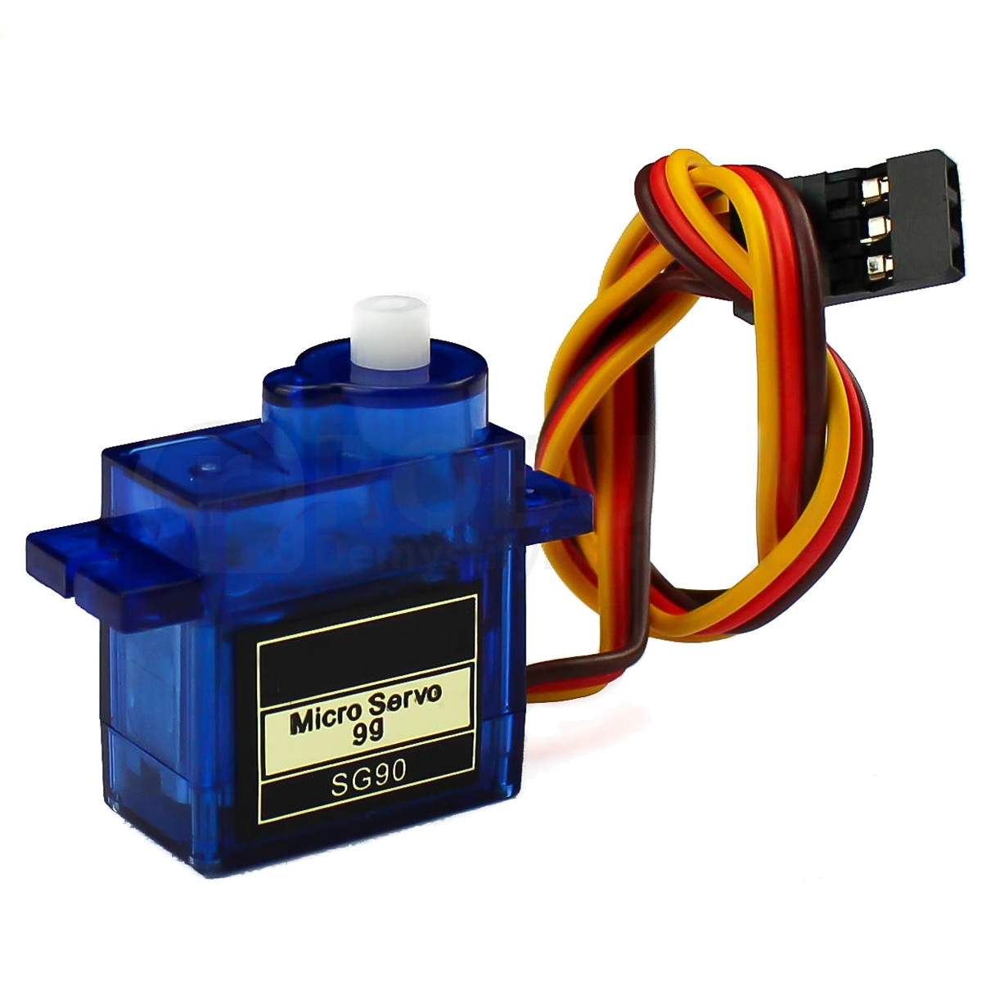
Hardware
Microcontrolador
ESP32 WROOM
Motores
Corriente continua (CC / DC)
Servos (rotación continua)
Circuitos integrados
L293D para controlar los motores DC
Impresión 3D
Creación del chasis
Creación de las ruedas
Alimentación
Batería powerbank 5V
19

Slide 20
Microcontrolador (ESP32)
Wifi y Bluetooth
Bajo coste
Fácil de obtener
Compatibilidad con Arduino
20

Slide 21
Motores
Motor DC + L293D
Motor Servo
3 pines por motor
Control de velocidad más preciso
Circuito más complejo
1 pin por motor
Control de velocidad menos preciso
Necesita modificación
21

Slide 22
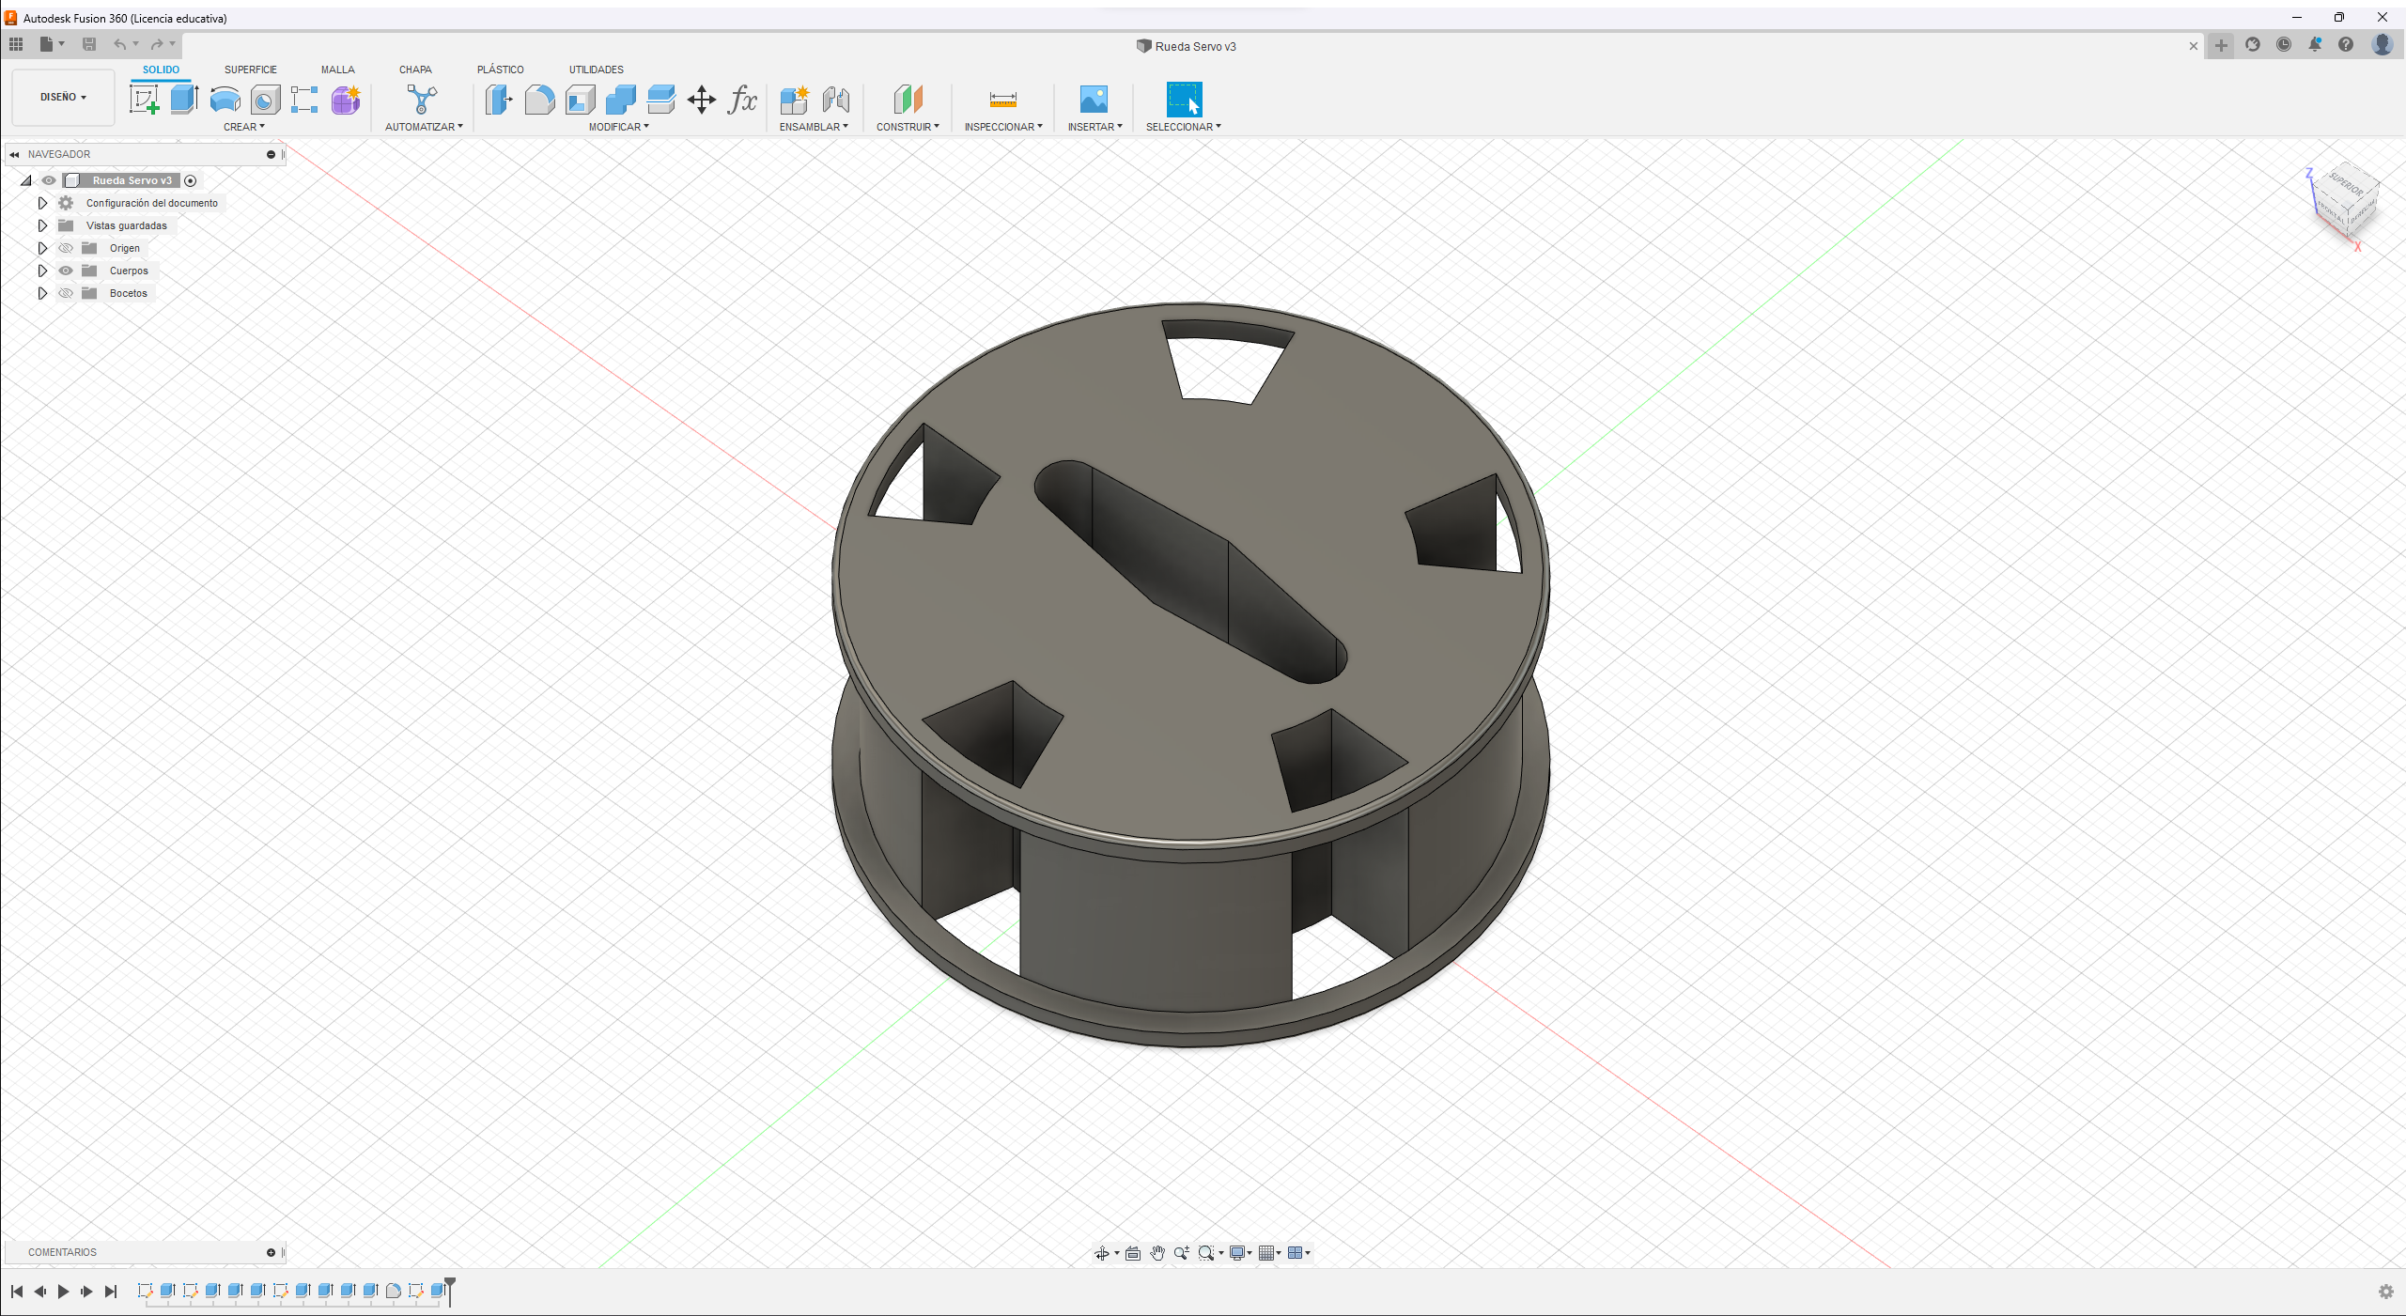
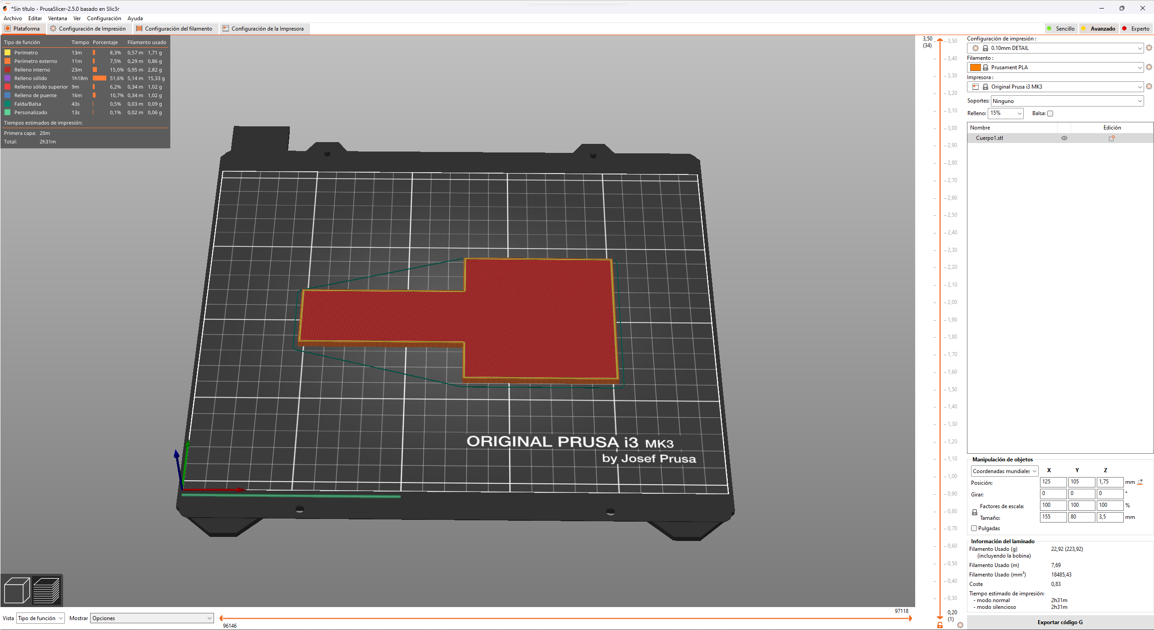
Impresión 3D
Diseño
Impresión
22

Slide 23
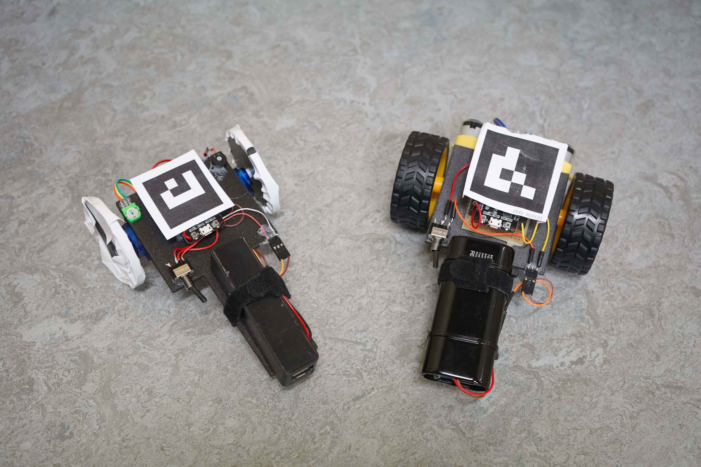
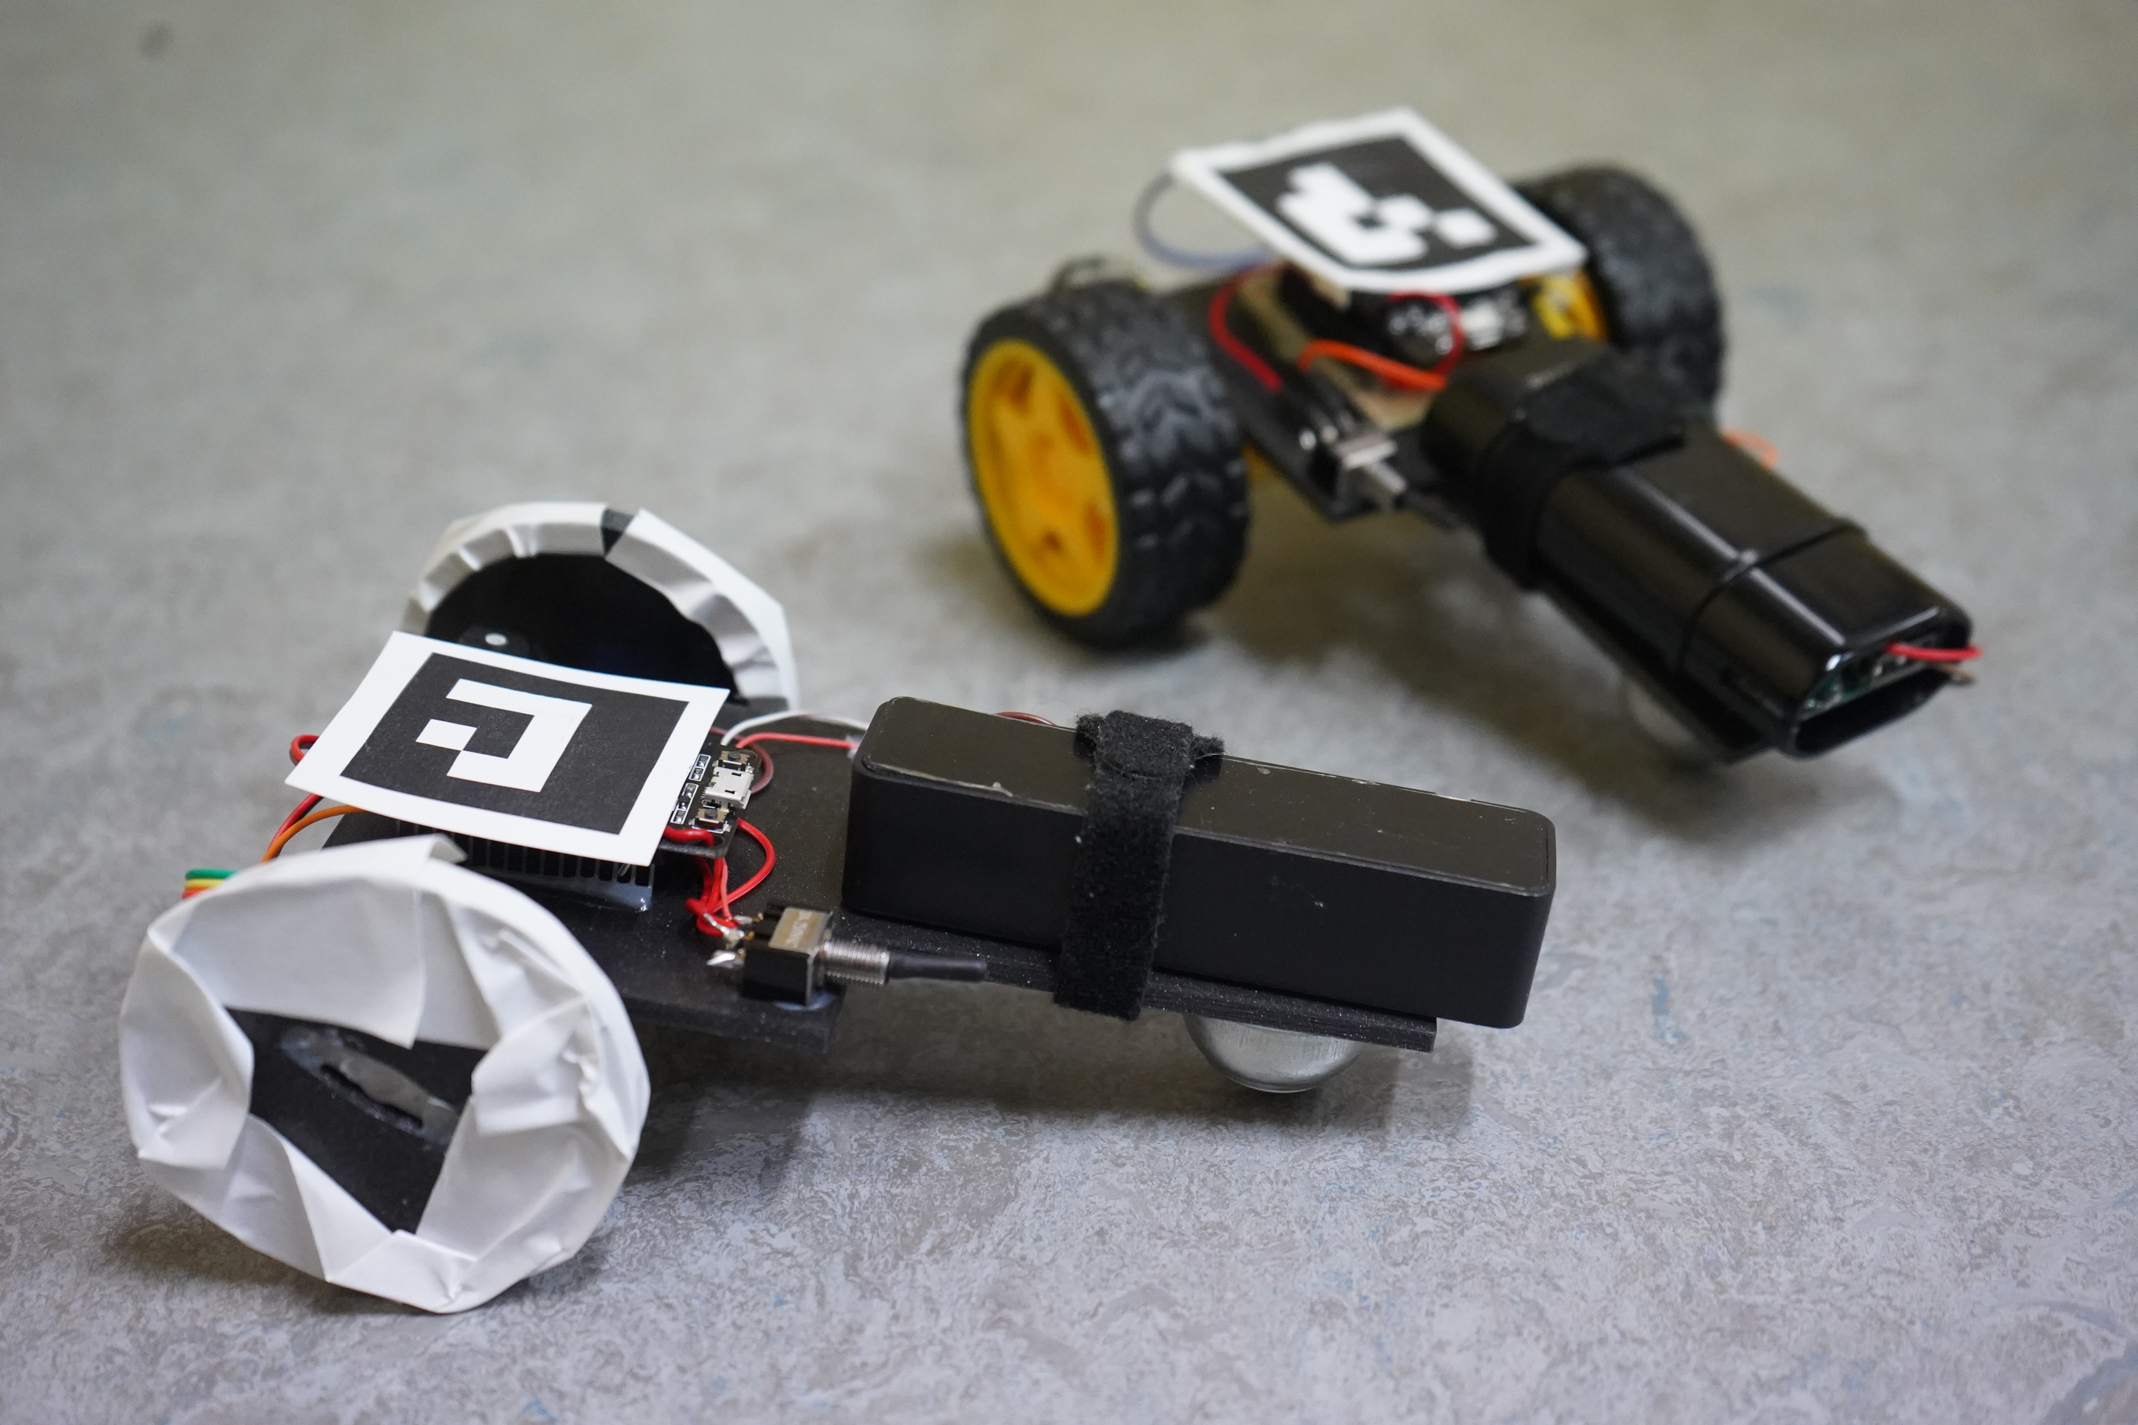
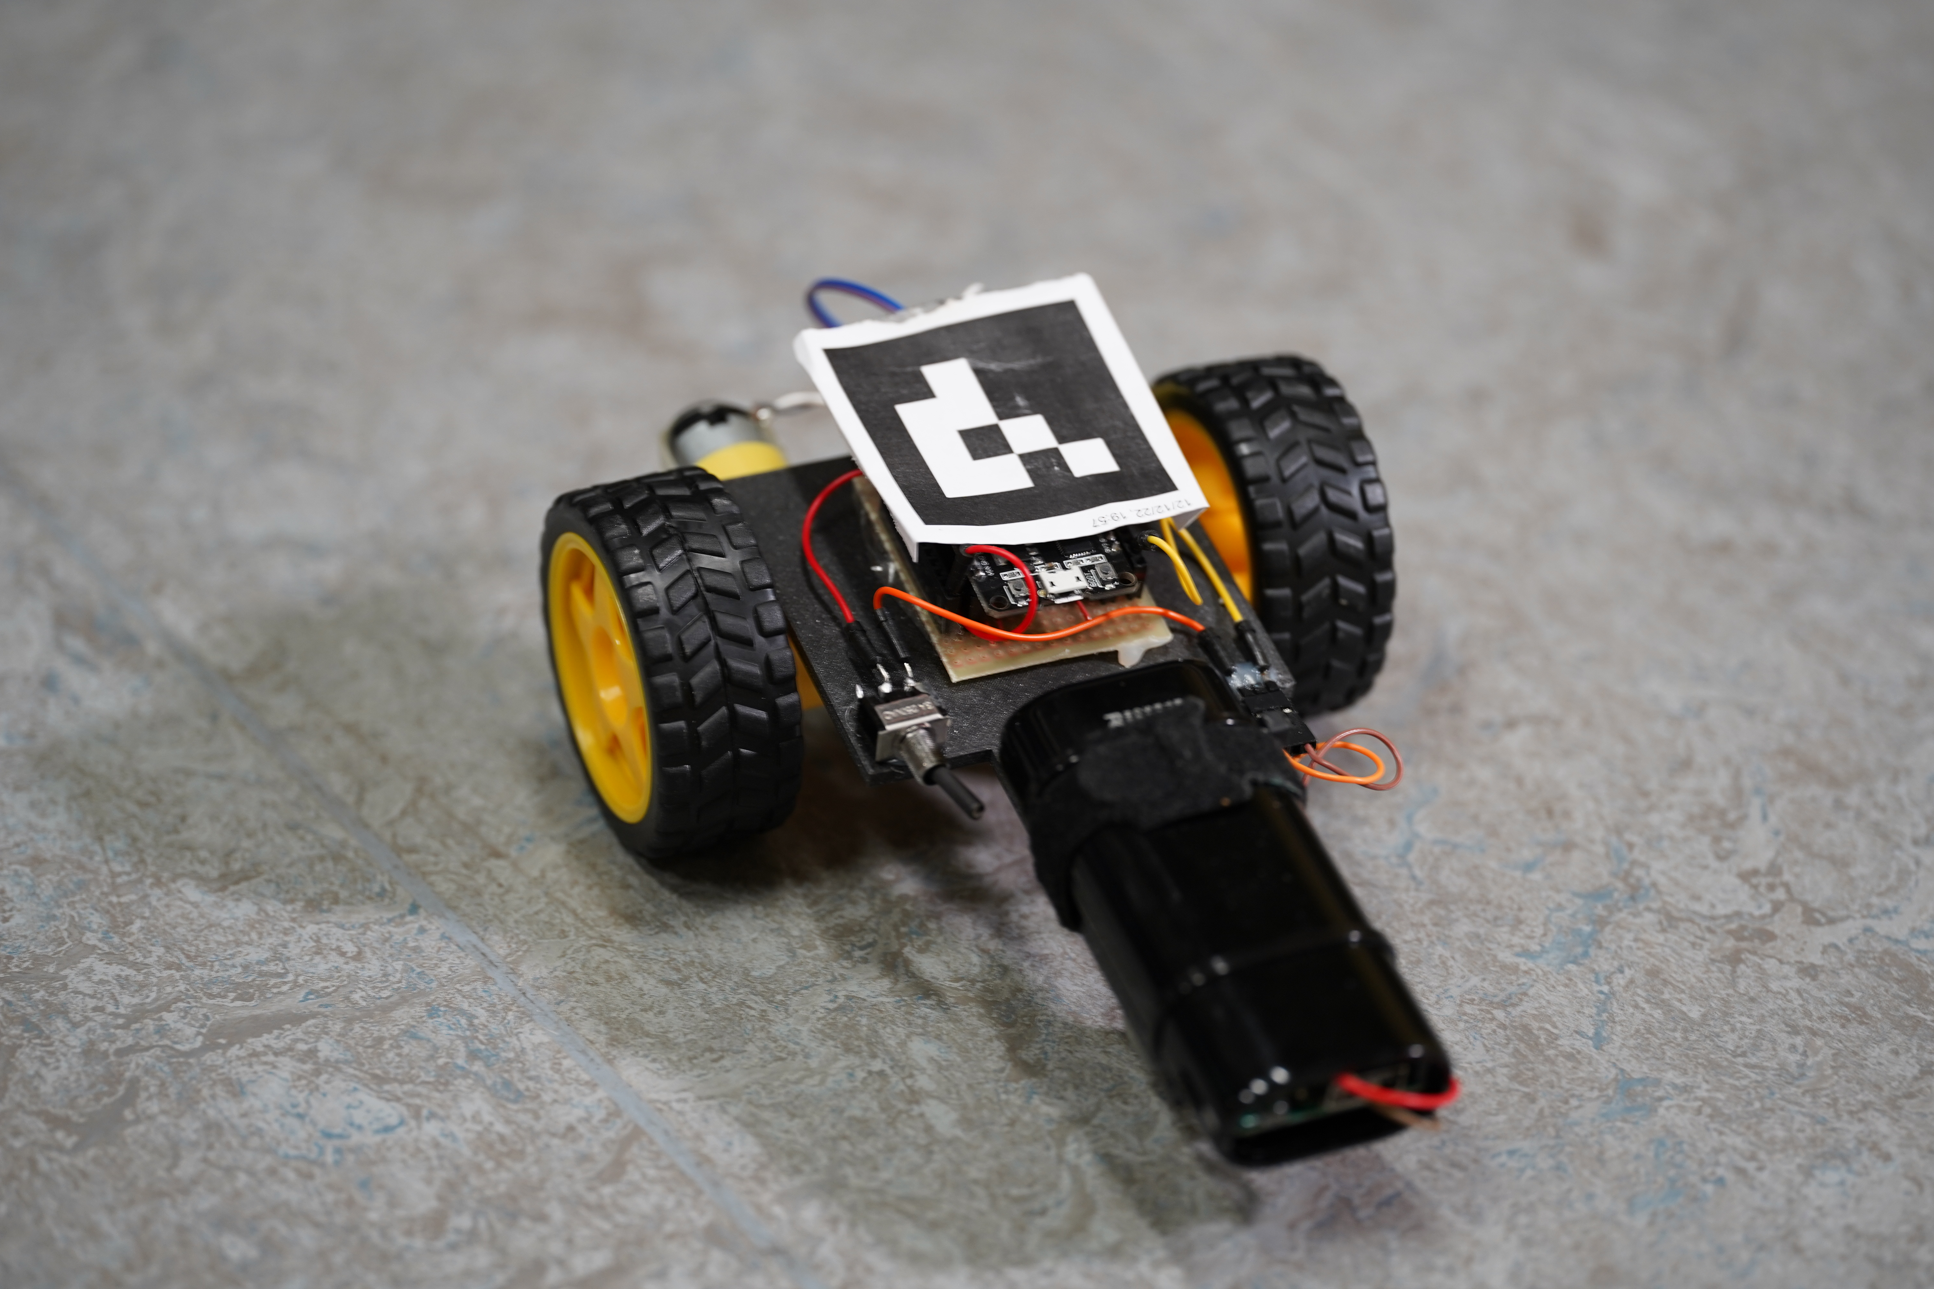
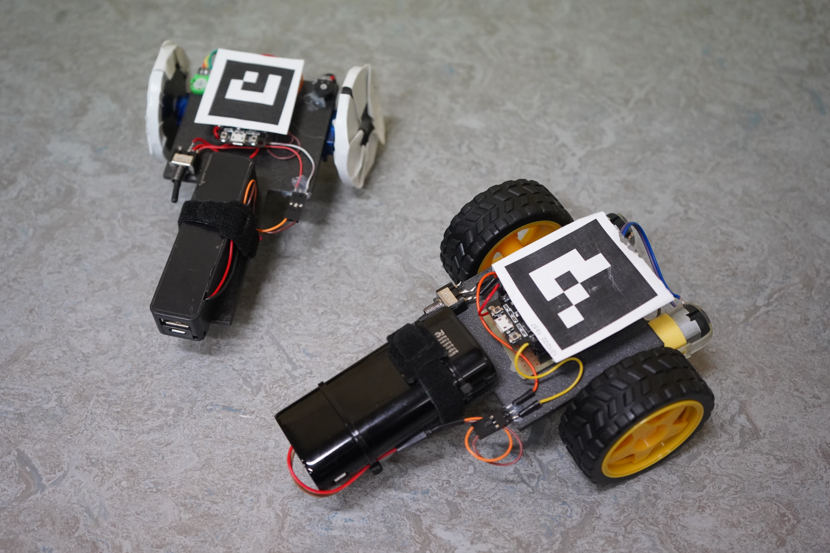
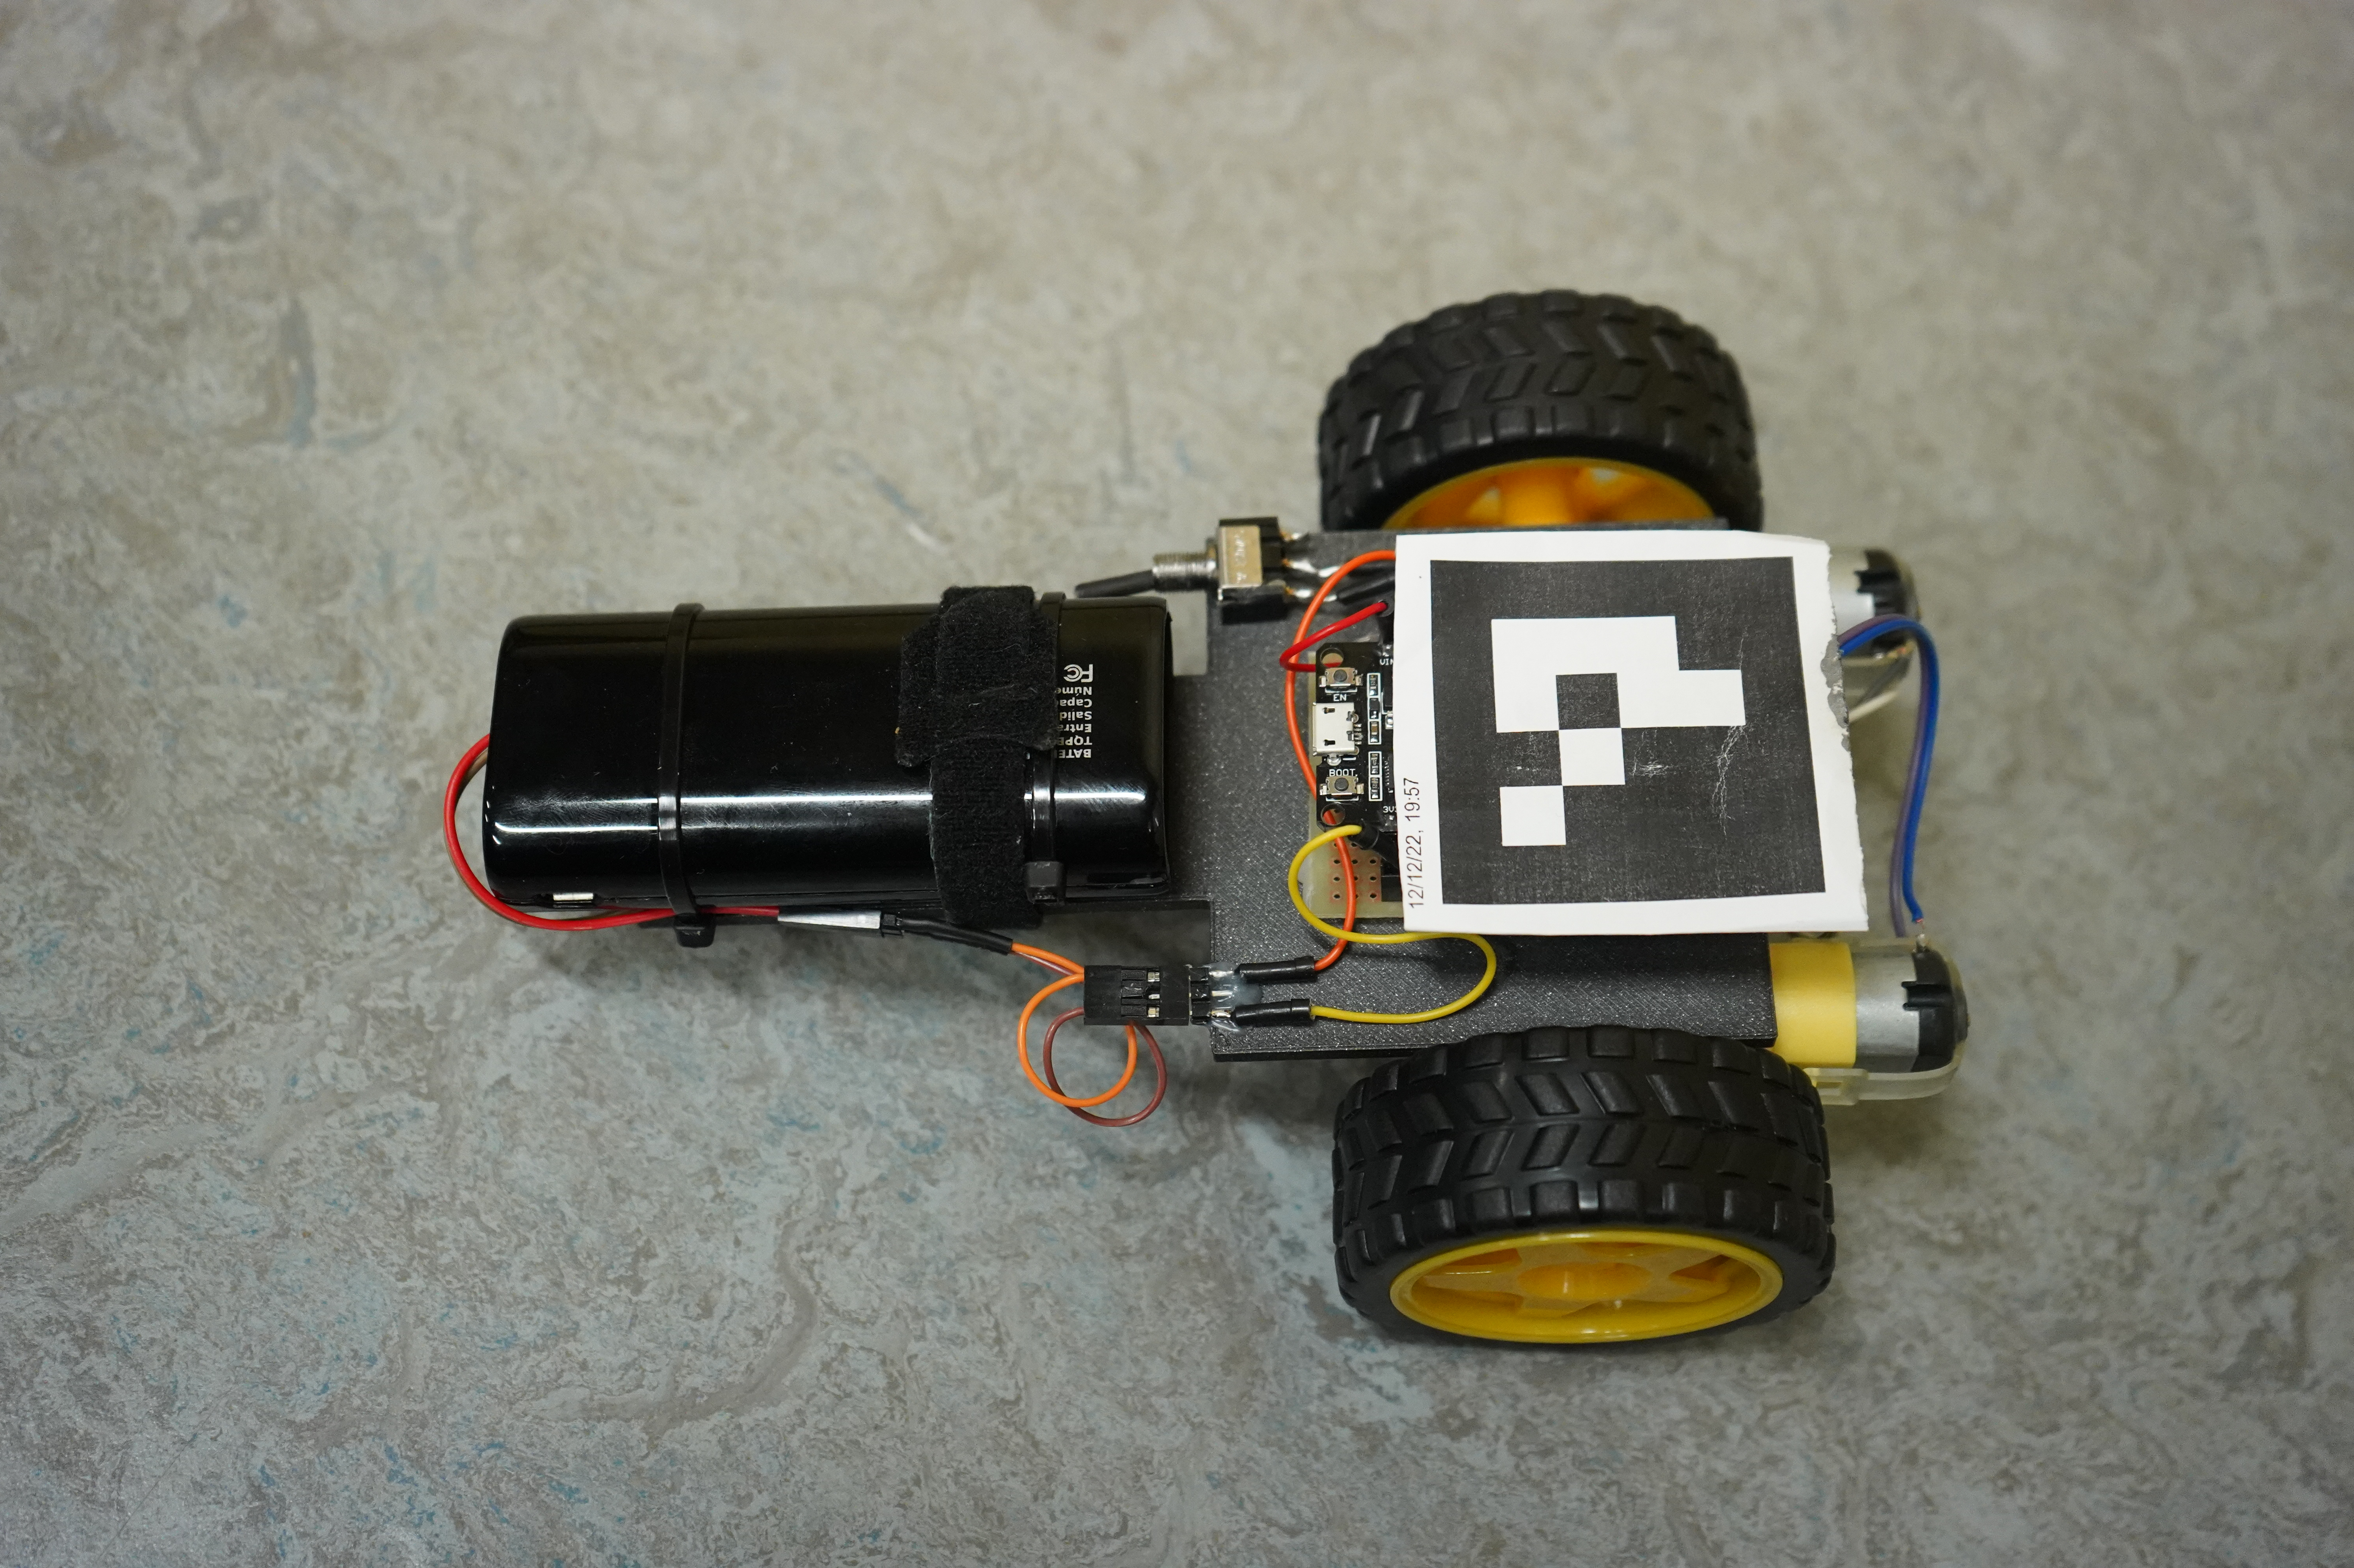
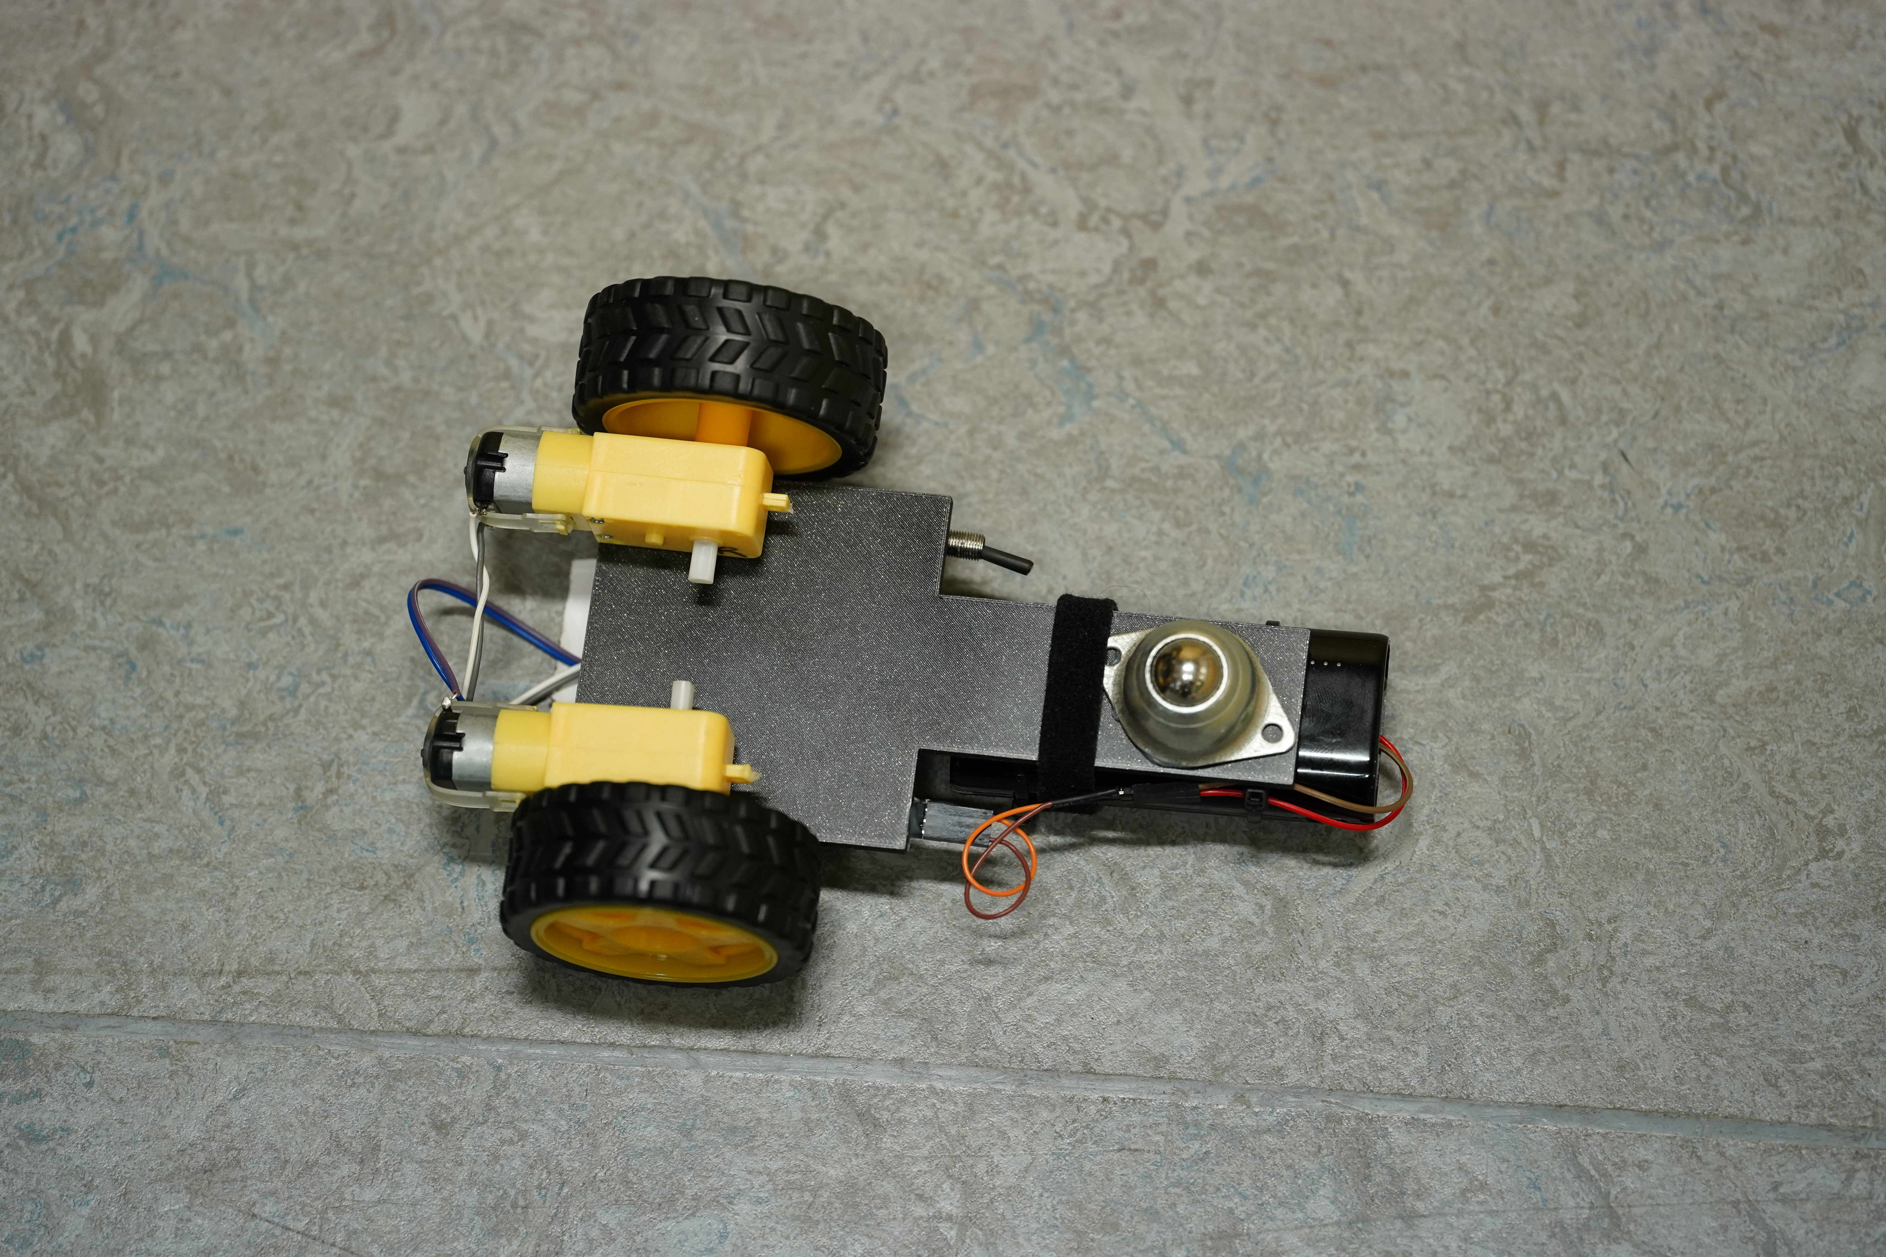
Resultado
23

Slide 24
Presupuesto
Robot con motores DC
Robot con motores Servo
Componente | Cantidad | Precio unitario | Total
ESP32-WROOM | 1 | 3.57€ | 3.57€
IC L293D | 1 | 0.22€ | 0.22€
Motor DC | 2 | 0.73€ | 1.46€
Powerbank | 1 | 1.29€ | 1.29€
Chasis (3D) | 1 | 1.00€ | 1.00€
Total | 7.54€
Componente | Cantidad | Precio unitario | Total
ESP32-WROOM | 1 | 3.57€ | 3.57€
Motor servo | 2 | 0.73€ | 1.46€
Powerbank | 1 | 1.29€ | 1.29€
Chasis (3D) | 1 | 1.00€ | 1.00€
Rueda (3D) | 2 | 1.48€ | 2.96€
Total | 12.00€
24

Slide 25
Líneas futuras
Software
Aumentar la precisión del robot
Algoritmo de Path Finding para evitar obstáculos
Mapeado dinámico del área
Simulador en Unity
Hardware
Minimizar el tamaño del robot
Utilizar drones
Mejorar el consumo del robot
Explorar otras formas de alimentación (energía solar, …)
Pasar a una arquitectura jerárquica
25

Slide 26

Conclusiones
Proyecto muy versátil
Muchas utilidades
Equipos de rescate
Trabajos en zonas desfavorables (mar, sitios estrechos, …)
Traslado de objetos
Objetivos cumplidos
Mejorable
Alto potencial
26

Slide 27
Demo mini swarm robotics
27
Grado en Ingeniería Informática Trabajo Fin de Grado
Autor: Luis José Llamas Pérez
Director: Asier Ruperto Marzo Pérez
Co-Director: Josu Irisarri Erviti
Pamplona, 19/01/2023
27

